Slide 1
车联网 信号与系统大作业
小组成员：蓝宇霆,顾诗轩,
占钰霞,王伟东,
马嘉琪

Slide 2
CONTENTS
1
智能车简介
INTRODUCTION
单目测距
2
基于汽车分类的前车测距
3
传统方式的图像识别
基于传统图像识别的车辆检测
4
*车辆控制仿真
基于CyberTORCS仿真平台实现车辆控制模拟

Slide 3
PART ONE
智能车简介
Introduction

Slide 4
OVERVIEW
车辆感知
智能车系统
车辆控制

Slide 5
PART TWO
单目测距
基于汽车分类的前车测距

Slide 6
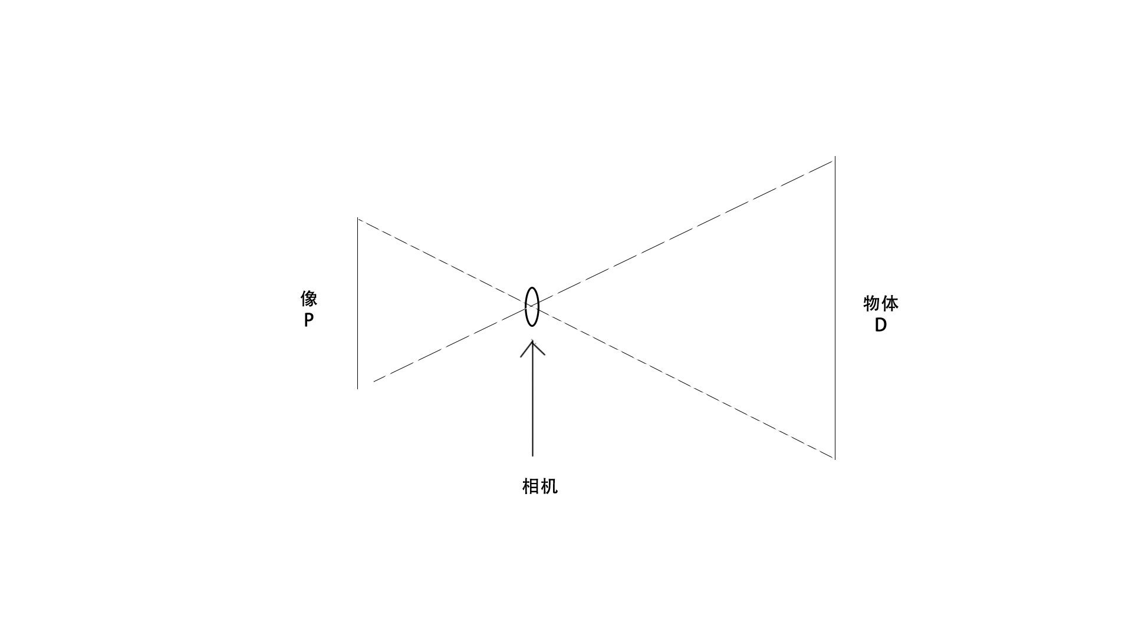
单目测距
上图为摄像机成像的俯视示意图，可以看出，物体与像构成了一对相似三角形，于是在知晓像大小、相机焦距以及物体实际大小的情况下，可以轻松得出物体到相机的实际距离

Slide 7
单目测距
1
2
3
图片增强
图片分类器
单目测距
为什么要进行图片增强
图片增强举例
CNN
基于相机成像原理测距

Slide 8
为什么要做图片增强？
卷积神经网络的数据需求
图片增强的目的
数据不足驱动模型导致过拟合
A
B
C
信号与系统相关
样本多样性
它用到了大量信号与系统的知识，与大作业的要求息息相关
避免过拟合
提高模型性能

Slide 9
常用的图片增强库
1
Imgaug:一个封装好的用来进行图像augmentation的python库,支持关键点(keypoint)和bounding box一起变换
01
02
2
Imgaug
PyTorch
PyTorch:PyTorch是使用GPU和CPU优化的深度学习张量库。
图片增强库
3
Keras:一个高层神经网络API，Keras由纯Python编写而成并基Tensorflow、Theano以及CNTK后端。
Keras
PIL
4
PIL:即Python Imaging Library，是Python平台上标准的图像处理标准库。
03
04

Slide 10
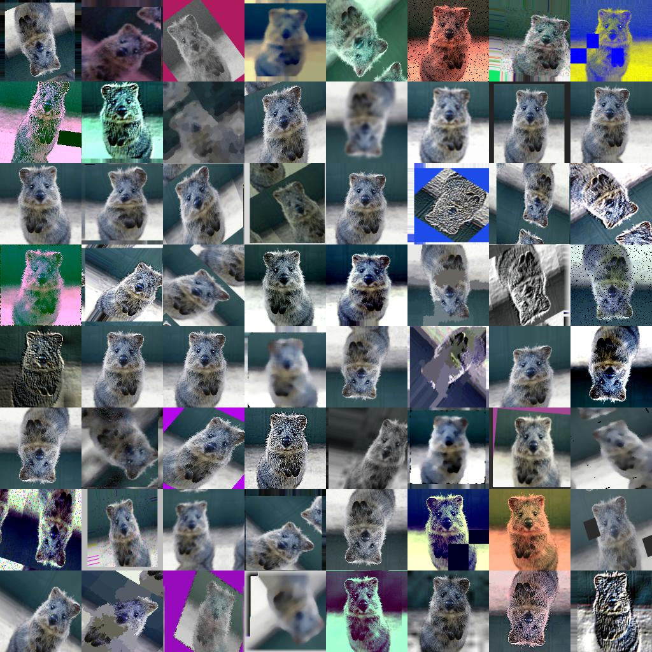
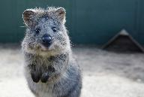
Imgaug图片增强举例
Original input
After Image augmentation

Slide 11
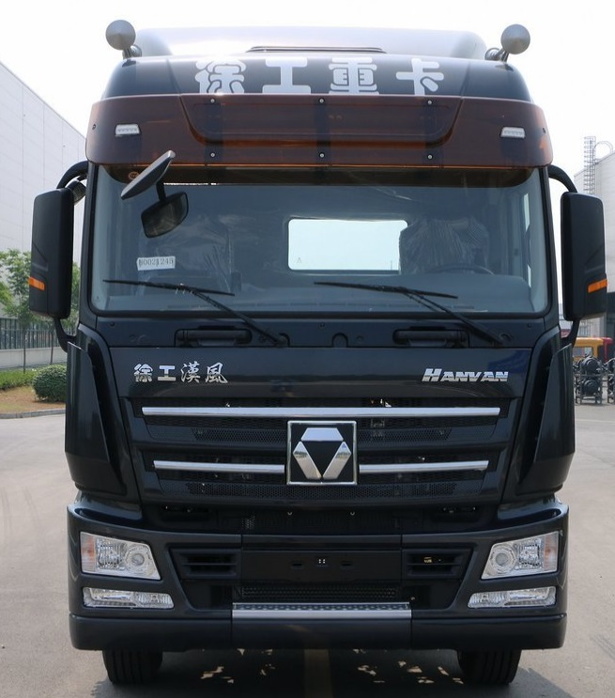
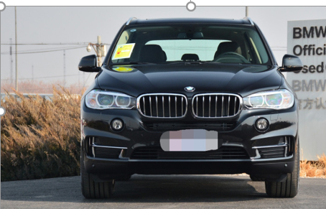
Imgaug图片增强举例
Method1:DirectedEdgeDetect
Method2:Flipud
Method3:Fliplr
Method4: Superpixels
Method5:Gaussblur
Method6:AdditiveGaussianNoise
Method7:Affine
Method8:Invert
Original input
Signal process
Notes:
DirectedEdgeDetect 是检测具有特定方向的边缘并在黑白图像中标记它们，然后将结果与原始图像叠加。
检测图像中具有随机方向（ 0 到 360 度）的边缘，将图像转换为黑白版本，然后使用 0.0 到 1.0 之间的随机 alpha值将其与原始图像叠加
Flipud:主要是垂直翻转/镜像输入图像
Fliplr:主要水平翻转/镜像输入图像
Superpixels：将图像完全或部分转换为超像素表示。每个图像生成大约 64 个超级像素。用其平均像素颜色的 50% 概率替换每一个
Gaussblur : 用gauss核模糊图像
AdditiveGaussianNoise 将高斯噪声（又称白噪声）添加到图像中。从正态分布 N （ 0 ，S)
）中对每个像素采样一次，其中 s 对每个图像采样，并在 0 到 0.05*255 之间变化
Affine:对图像应用仿射变换。
Invert:对于所有图像的50%，以25%的概率（每个图像）反转这些图像中的所有像素。在其余50%的图像中，反转25%的所有像素通道。

Slide 12
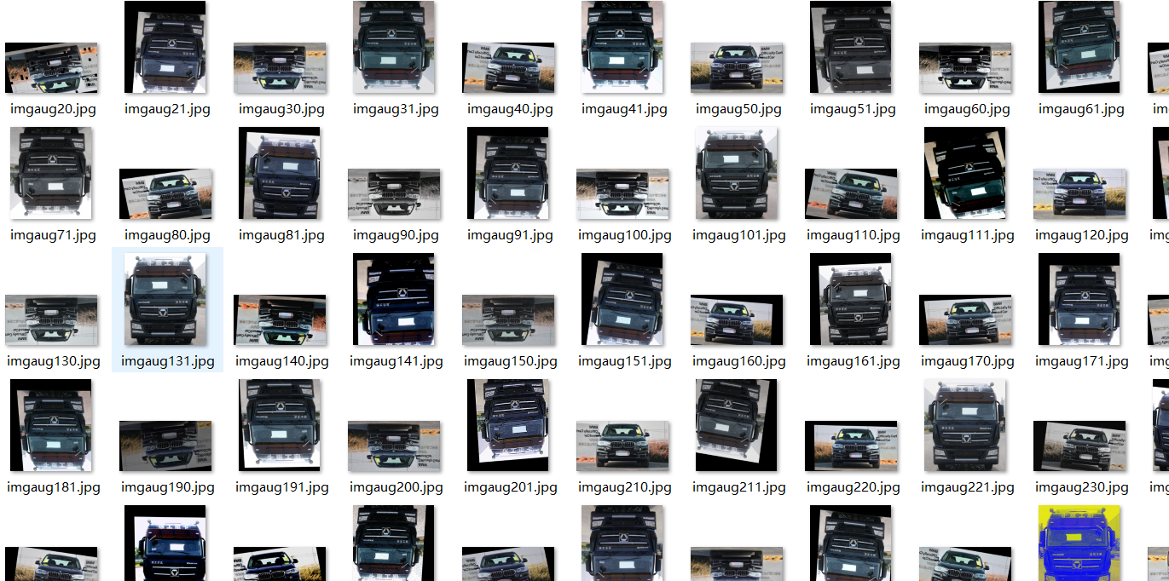
Imgaug图片增强举例
Original input
After Image augmentation

Slide 13

卷积神经网络（CNN）
卷积神经网络常用于图像的分类操作，使用TensorFlow机器学习框架搭建合适的神经网络后，可识别不同汽车种类

Slide 14

进行多次卷积-激活-池化操作

Slide 15
系统步骤
图像识别
通过图像识别与分类获得对应车辆的矩形区域
车宽查询
根据之前设置的分类器，通过查表获得目标车辆的具体宽底
距离测算
根据原理计算实际车距并可视化到图像之上

Slide 16
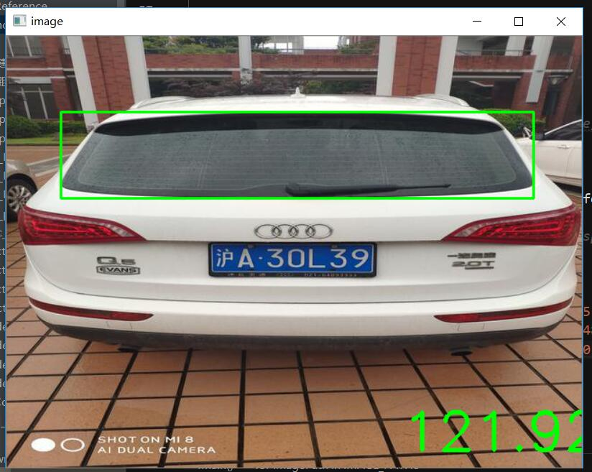
实际展示
相机焦距
预先定标计算，结合相机参数调研
车辆宽度
利用图像识别与分类获得具体的车辆宽度信息
像素大小
利用图像识别得到感兴趣的矩形框，计算图像尺度的车宽大小
实际车距
利用相似三角形计算实际的车距

Slide 17
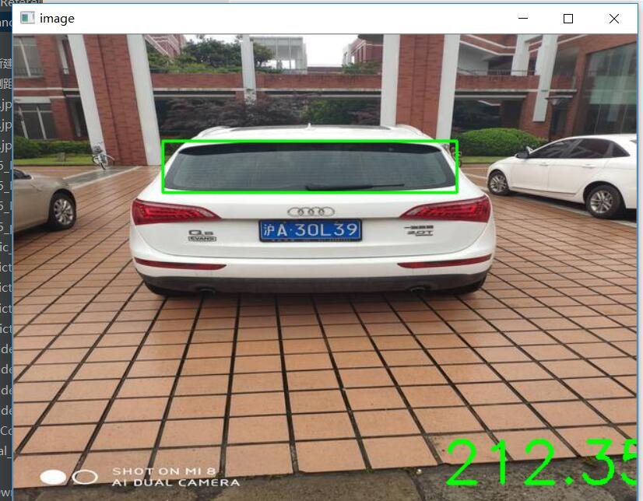
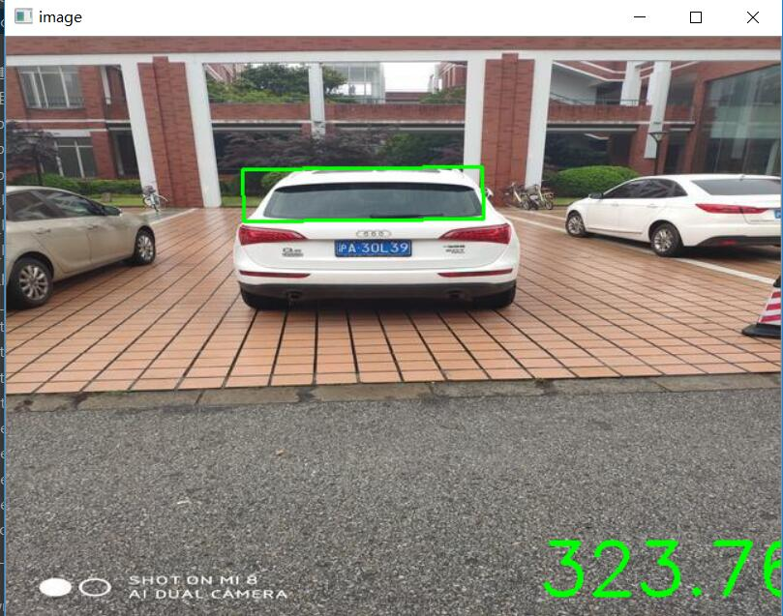
实际展示

Slide 18
PART THREE
传统方式的图像识别
基于传统图像识别的车辆检测

Slide 19
传统方式的图像识别
特征提取
利用类Haar特征从海量的车辆样本中提取相关特征
分类器构建
依此构建弱分类器、
强分类器、级联分类器

Slide 20
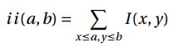
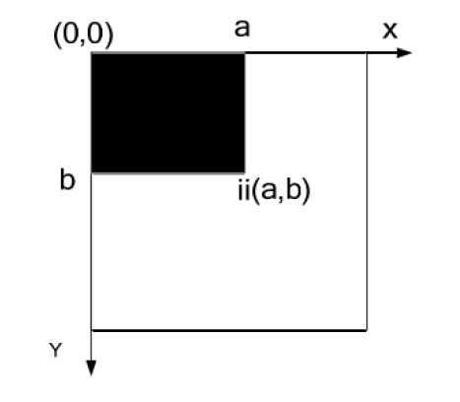
Haar-like特征提取
积分图
主要思想
积分图就是只遍历一次图像就可以求出图像中所有区域像素和的快速算法，大大的提高了图像特征值计算的效率
从起点开始到各个点所形成的矩形区域像素之和作为一个数组的元素保存在内存中，当要计算某个区域的像素和时可以直接索引数组的元素，不用重新计算这个区域的像素和，从而加快计算

Slide 21
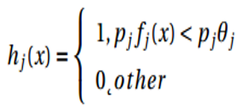
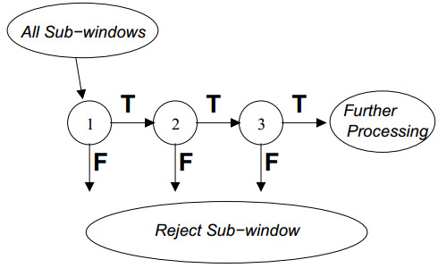
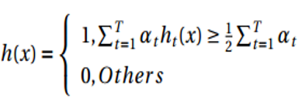
分类器建立
1
2
3
弱分类器
强分类器
级联分类器
每个Haar特征对应一个弱分类器，找到合适的阈值
利用Adaboost调整样本权重
将多个强分类器串联得到最终的分类器

Slide 22
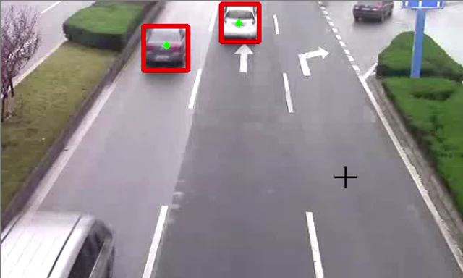
效果展示

Slide 23
PART FOUR
车辆控制仿真
基于CyberTORCS仿真平台的车辆控制模拟

Slide 24
OUTLINE
CyberTorcs介绍
算法设计与效果展示
一些思考
什么是CyberTorcs
Proportional–Integral
–Derivative Control (PID)
为什么不使用机器学习
为什么选择CyberTorcs

Slide 25
CyberTorcs介绍
全称：The Open Racing Car Simulator
网址：www.torcs.org
平台：Linux, MacOSX and Windows
性质：开源软件
作者：Eric Espié、
Christophe Guionneau
车辆：50多种
赛道：20多种

Slide 26
WHY CYBERTORCS？
1
2
3
CARLA
Robot
Operation
System
CYBER
TORCS
专用的无人车仿真环境
机器人操作系统
开源赛车模拟器
缺少仿真环境
使用方便
功能齐全
功能强大但硬件需求高
运行环境有限

Slide 27
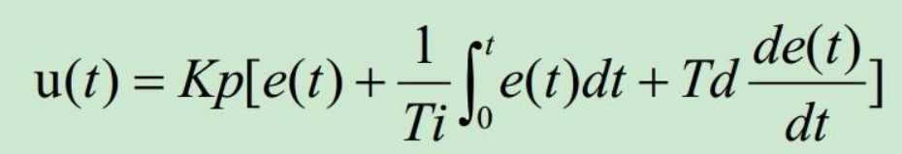
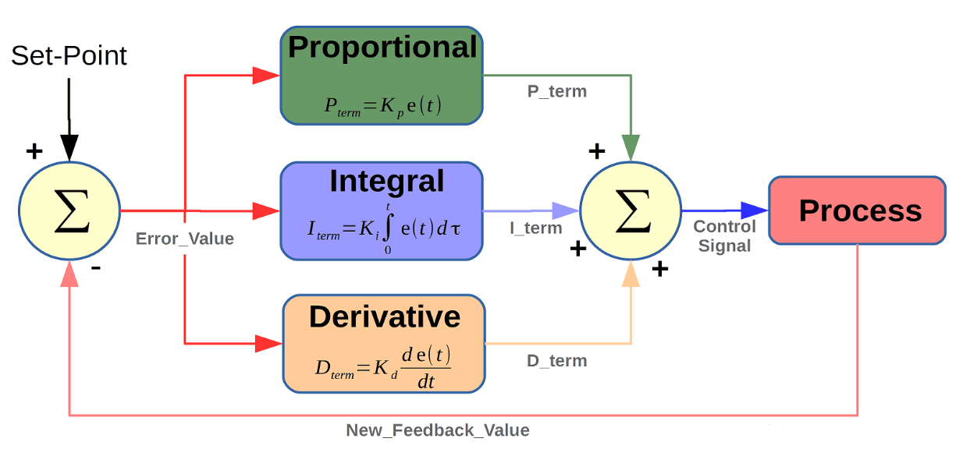
算法设计
PID——比例积分微分控制

Slide 28
效果展示

Slide 29
一些思考
机器学习的不确定性
训练数据的不完整性
不可解释性
训练环境与实际运行环境的差异
数据分布位移
预测的不确定性
学习和预测过程的不透明性（BLACK BOX）

Slide 30
小组分工
基于图像增强CNN的分类和单目测距
传统方法的图像识别和巡线仿真
图片增强
蓝宇霆
CNN图片分类
蓝宇霆&王伟东
顾诗轩
单目测距
蓝宇霆
马嘉琪
传统方法图像识别
占钰霞&顾诗轩
巡线仿真
顾诗轩

Slide 31
谢谢！
小学期快乐！

